Slide 1
J+S-Kindersport News 2016
Hölstein, August 2016

Slide 2
Inhalte
J+S allgemein
Jugend- und Erwachsenensport: Ansprechpartner, Beitragsansätze,
Datenbank
Teilrevision Sportförderungsverordnungen
Sicherheit – Integration – Prävention
J+S in Zahlen
J+S-Kindersport
Philosophie
Allgemeines
Neuerungen
Thema Modul Fortbildung 2015/16
«Spielen in J+S-Kindersport»
Neue Broschüre «J+S-Kindersport – Spielen»

Slide 3
J+S allgemein

Slide 4
Nachwort zu den Beitragsansätzen
Ende 2014 ist ersichtlich geworden, dass der J+S-Kredit aufgrund der gewachsenen Nachfrage an Kursen und Lagern zukünftig nicht mehr ausreichen würde.
Die Beitragsansätze hätten auf den 1.1.2015 um –25 % angepasst werden müssen.
Die politische Akzeptanz für eine Anpassung in diesem Ausmass war
nicht vorhanden.
Es wurden verschiedene politische Vorstösse mit dem Ziel «finanzielle Kontinuität» eingereicht.
Die politische Debatte (Bundesrat und Parlament) führte im Juni 2015
zu folgenden Entscheiden:
Das Parlament genehmigte für das Jahr 2015 einen Nachtragskredit
von 17 Mio. Franken.
Der Bundesrat hat beschlossen, den jährlichen Kredit für das Sportförderprogramm Jugend+Sport ab 2016 um 20 Millionen Franken
zu erhöhen (Vorbehalt: Sparmassnahmen Bundeshaushalt).
Notes:
Die gestiegene Nachfrage in allen Bereichen des Sportförderprogramms Jugend+Sport (J+S) hatte zur Folge, dass der bisherige Kredit von knapp 80 Millionen Franken nicht mehr ausreichte und die J+S-Beiträge entsprechend hätten angepasst werden müssen. Darauf hin beauftragte das Parlament den Bundesrat, ab 2016 die jährlichen Mittel bereit zu stellen, um die finanzielle Kontinuität für Veranstalter und Kantone zu sichern. Der Bundesrat hat beschlossen, den jährlichen Kredit für das Sportförderprogramm Jugend+Sport ab 2016 um 20 Millionen Franken zu erhöhen.
Fazit: Die Beitragsansätze bleiben stabil.

Slide 5
Datenbank
Ausgangslage: Die «Nationale Datenbank für Sport (NDS)»
ist seit 2003 in Betrieb und muss erneuert werden.
Das Projekt «NDS-Neubau» wurde im August 2015 gestartet.
Es erfolgte eine WTO-Ausschreibung.
Ziele
Moderne Technologie
Hohe Benutzerfreundlichkeit
Ermöglichung von technisch/finanziell durchführbaren Anpassungen,
die ein effizientes Tagesgeschäft fördern
(Einbezug der Kantone und Verbände)
Einführung für 2019 geplant
Notes:
Grosses, zeitaufwändiges Projekt mit WTO-Ausschreibung
Es gibt eine neue Datenbank bis 2019. Das Projekt startete im Sommer 2015. Anpassungen in J+S möglich.

Slide 6
Revision der Verordnungen
zur Sportförderung

Slide 7
Revision Sportförderungsverordnungen
Kleine Anpassungen per 1. Dezember 2015
J+S-Kurse oder -Lager mit mehreren Sportarten sind neu in den Nutzergruppen (NG) 1, 2, 4 und 5 möglich.
Für Sportarten der NG2 (Outdoor) in Kursen und Lagern der NG4 und 5 gelten die Minimalbedingungen der NG2.
Keine 80%-Regel mehr: Mindestens 3 Teilnehmende während der Mindestanzahl Trainings
Leitereinsatz: Neu keine Unterscheidung zwischen «Hauptleiter» und «weitere Leiter» – ausser bei den Sportarten LS/T, Bergsport, Segeln, Kanu in denen spez. Leiterausbildungen nötig sind.
Schulsport: J+S-Leiterpersonen Schulsport können in allen Sportarten der Gruppe A eingesetzt werden.
Notes:
Kindersport: Weiterbildungen in Vorbereitung für Zusätze «Physis» und «Psyche» sind in Vorbereitung.
Nutzergruppen
NG 1: J+S-Kurse: Regelmässiges Training im Sportverein:
NG 2: J+S-Kurse: Regelmässiges Training im Sportverein, wobei die Regelmässigkeit des Trainings von äusseren Bedingungen abhängig ist.
NG 3: J+S-Lager der Jugendverbände
NG 4: J+S-Lager und J+S-Kurse für Kantone, Gemeinden und nationale Sportverbände
NG 5: J+S-Lager und J+S-Kurse der Schulen, ausserhalb des Pflichtpensums
NG 6: J+S-Angebote in Sportarten, denen aufgrund der Teilnehmerzahlen nur eine geringe Bedeutung zukommt sowie Sportangebote für Kinder und Jugendliche im Zusammenhang mit besonderen Sportgrossveranstaltungen.
NG 7: J+S-Kurse der Nachwuchsförderung der nationalen Sportverbände
Keine 80%-Regel mehr
Kurse: Als Mindestanforderung für einen gültigen Kurs gilt, dass mindestens 3 Teilnehmende anwesend sind während den Mindestanzahl Trainings (Grundsätzlich: NG 1: 15 Trainings in 6 Monaten; NG 2: 5 Aktivitäten in 5 verschiedenen Wochen in 5 Monaten). Wird dies erreicht und sind auch die restlichen Minimalbedingungen erfüllt, gelten alle weiteren Aktivitäten mit 1 oder mehr Teilnehmer als gültig.
Lager: Diese Regel ist aufgehoben worden.
Trainings der Physis und der Psyche: Weiterbildungen in Vorbereitung

Slide 8
Ansprechpartner
Ansprechpartner für J+S-Coaches
  Kantonales J+S-Amt oder -Fachstelle (administrativ)
  J+S-Fachleitung (inhaltlich)
Notes:
Übersicht unter : http://www.jugendundsport.ch/internet/js/de/home/ueber_j_s/aemter_kantone.html

Slide 9
Kompetenzzentrum KoSIP
Sicherheit – Integration – Prävention

Slide 10
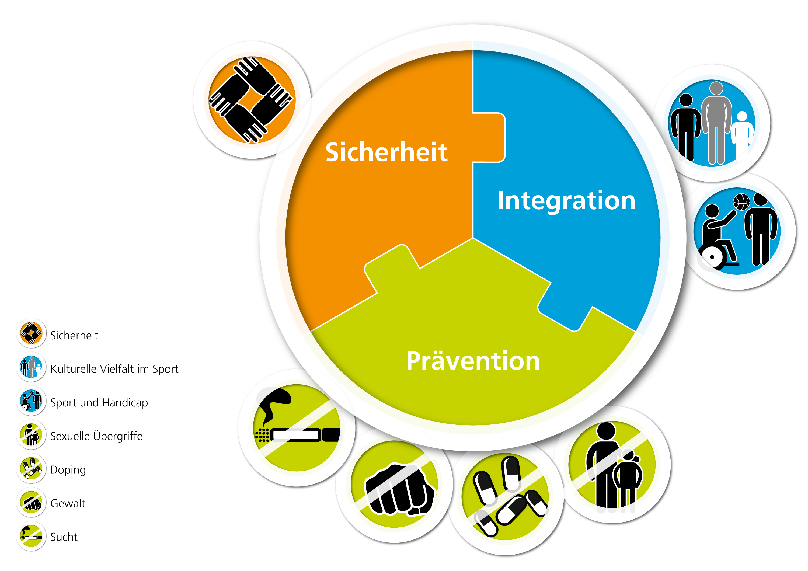
Kompetenzzentrum (KoSIP)
Sicherheit – Integration – Prävention
Notes:
Seit 2013 gibt es am BASPO das Kompetenzzentrum «Sicherheit – Integration – Prävention» (KoSIP). Das KoSIP unterstützt Coaches, Leitende, Experten und Expertinnen, Trainer und Trainerinnen im Umgang mit Fragen und Herausforderungen rund um die Themen Sicherheit, Integration und Prävention. Wie in der Grafik ersichtlich, setzt das KoSIP thematische Schwerpunkte. Dies sind folgende:
Sicherheit: allgemeine Sicherheitsstandards in den J+S-Sportarten
Integration: kulturelle Vielfalt im Sport und Sport und Handicap
Prävention: Engagement gegen Sucht(mittelmissbrauch), Gewalt, Doping, sexuelle Übergriffe

Slide 11
KoSIP Dienstleistungen
Webseite
    Fachinformationen
    Dokumente zum Download
    Fachstellennetzwerk
Weiterbildungsangebote
    Module «integratives Handeln» und «präventives Handeln»
    Was kann ich in meiner Funktion/Rolle tun?
Merkblätter
    Sicherheit: Sportartenübergreifend und -spezifisch
    Integration/Prävention
Notes:
Mit welchen Dienstleistungen unterstützt das KoSIP das J+S-Kader?
Alle Dienstleistungen des KoSIP sind auf der Webseite ersichtlich: http://www.jugendundsport.ch/internet/js/de/home/ethik.html
Das KoSIP informiert, sensibilisiert und unterstützt das J+S-Kader u.a. über
Fachinformationen
vertiefende Grundlagen / Downloads, z.B.
Lehrmittel «Sport und Handicap – Wege zum gemeinsamen Sport»
Interventionsschema «sexuelle Übergriffe»
ein Fachstellennetzwerk
Weiterbildungsangebote zu allen Schwerpunkten
Merkblätter
Weiterbildungsangebote
Die Module «präventives Handeln» und «integratives Handeln» bieten fachliche Inputs und bearbeiten praxisnahe Fragestellungen im Zusammenhang mit der eigenen J+S-Funktion/Rolle.
Merkblätter
Die Merkblätter sind auf der Webseite unter den spezifischen Themen sowie im Leiterhandbuch (Kapitel 10) zu finden.
Sicherheit
Im Thema Sicherheit gibt es ein allgemein gültiges, sportartenübergreifendes Merkblatt Unfallprävention und das Merkblatt Unfallprävention im Kindersport. Ab 2016 steht für jede Sportart (Ausnahme LS/T) ein sportartspezifisches Merkblatt «Unfallprävention» zur Verfügung. Auf maximal zwei Seiten werden die wichtigsten Massnahmen, Unfällen vorzubeugen, kommuniziert. Diese Merkblätter sind auf den jeweiligen J+S-Sportartenseiten sowie auf mobilesport.ch zu finden.
Integration / Prävention
Vgl. nächste Folie!

Slide 12

KoSIP – neue Dienstleistungen
Beratungslinie Pro Juventute
    +41 58 618 80 80
    Niederschwellige Erstberatung und Triage
    für Bezugspersonen von Kindern und Jugendlichen
    aus Sport/Verein/Freizeit
    kostenlos
    7 × 24 Stunden
FAQ zum Thema Sport und Handicap
    Inhalt Modul
    Zusatz
    (Berechnung) Beiträge
    Anmeldung Angebote
Notes:
Beratungslinie
Dank der Kooperation mit Pro Juventute steht J+S-Leitenden, -Experten und –Expertinnen, Trainerinnen und Trainern sowie J+S-Coaches eine Hotline bei Fragen rund um die Themen «Integration» und «Prävention» zur Verfügung (gratis, 7x24h): +41 58 618 80 80. Pro Juventute erfragt den Bedarf des/der Anrufenden und kann bei spezifischen Fragestellungen direkt an thematisch kompetente Fachstellen weiterleiten.
FAQ (ist im Downloadbereich «Integration» → «Sport und Handicap» zu finden), direkter Hyperlink auf Folie
Speziell hervorzuheben bleibt im Thema «Integration» die Möglichkeit (mit der Einführung des neuen Sportförderungsgesetzes), neu auch Menschen mit einer Behinderung in einem regulären Kursangebot zu integrieren. Das Dokument «FAQ» liefert Antworten auf die häufigsten Fragen hierzu, z.B.:
Was bietet das interdisziplinäre Modul «Sport und Handicap Grundlagen»?
Wie komme ich zum Zusatz «Sport und Handicap»?
Gibt es von J+S eine finanzielle Unterstützung für Angebote, in denen Teilnehmende mit Behinderung mitmachen?
Wie gross sind die Beiträge konkret?
Wie melde ich mein Angebot an, damit ich die Subventionen erhalte?

Slide 13
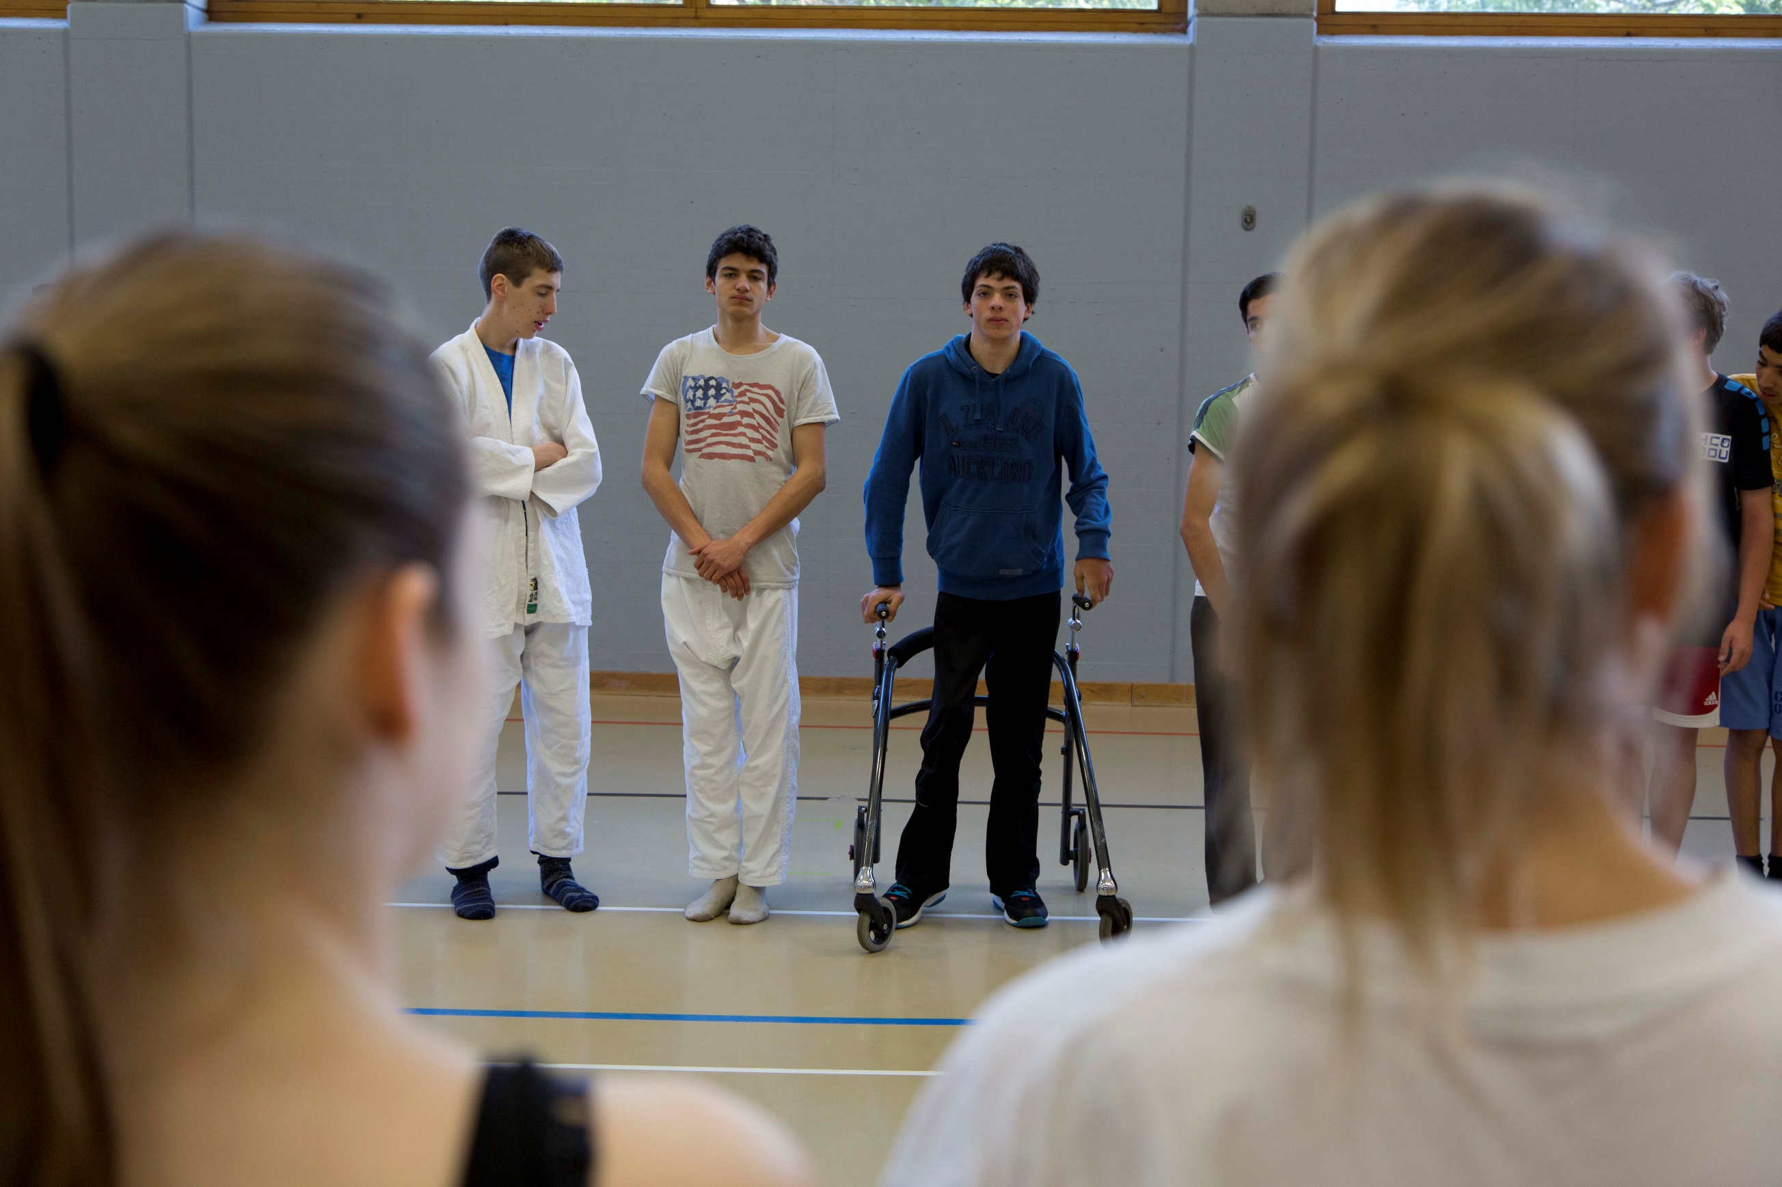
Sicherheit – Integration – Prävention
Notes:
(Fotoübersicht)

Slide 14
J+S-Kindersport

Slide 15
J+S-Kindersport Philosophie

Slide 16
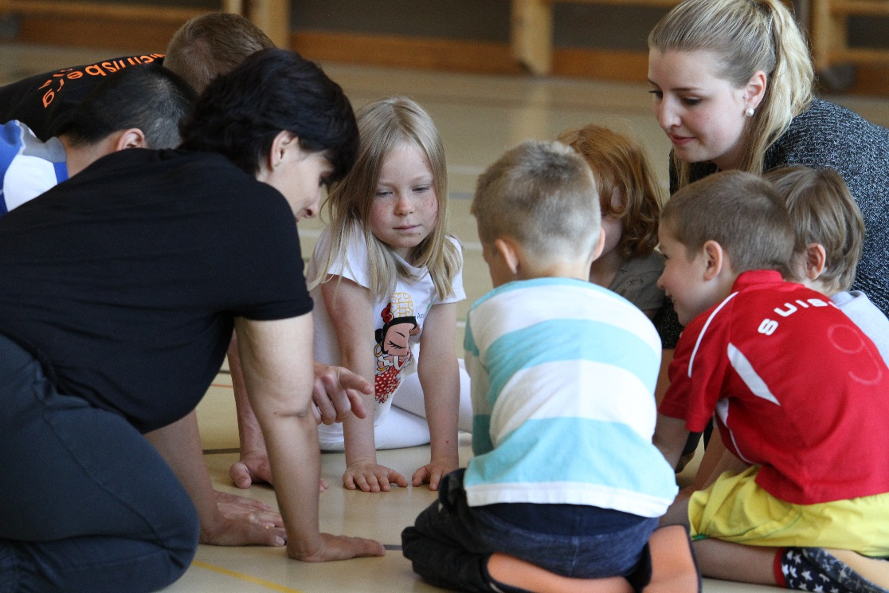
J+S-Kindersport-Philosophie
Die Kindersportkurse bei J+S verfolgen folgendes qualitatives Ziel: Sie sollen kindergerecht und vielseitig sein. Das gilt für Trainings, Lager und Wettkämpfe.
(Quelle: Konzept Kindersport)

Slide 17
Was heisst vielseitig?
Vielseitig heisst, dass inhaltlich grossen Wert auf die Ausbildung der Bewegungsgrundformen gelegt wird, um den Kindern eine breite Basis an motorischen Fähigkeiten und Fertigkeiten zu vermitteln.
Abb. Modell der Vielseitigkeit
Vielseitige Trainings in den Sportarten
Vielseitige Umgebungen, Beidseitigkeit etc.

Slide 18
Was heisst kindergerecht?
Spass und Freude an Bewegung und Sport sind zentral
Unterricht und Training sind auf die Bedürfnisse, den Entwicklungsstand und die Kompetenzen der Kinder ausgerichtet => Kindergerechte Methodik und Didaktik.
Unterricht, Training und Wettkämpfe sind spielerisch und vielseitig.
Jedes Kind ist begabt und hat das Recht unter Einhaltung von Fairplay und Respekt zu spielen.
(Quelle: SFV)
Unterricht und Training mit Kindern erfolgen nach dem Prinzip «Lachen – Lernen – Leisten».

Slide 19
J+S-Kindersport
Einsatzberechtigungen

Slide 20
Einsatzberechtigung Leiter Kindersport
J+S-Leiter Kindersport dürfen alle allgemeinen Sportarten
(A-Sportarten) anleiten:
Allround, Badminton, Baseball/Softball, Basketball, Curling, Eishockey, Eislauf, Fechten, Fussball, Golf, Gymnastik und Tanz, Handball, Hornussen, Judo, Ju-Jitsu, Karate, Landhockey, Leichtathletik, Nationalturnen, Orientierungslauf, Radsport, Ringen, Rollsport, Rugby, Schwingen, Skilanglauf, Squash, Streethockey, Tanzsport, Tchoukball, Tennis, Tischtennis, Turnsport, Unihockey, Volleyball.
Sportarten mit besonderen Sicherheitsbestimmungen (B-Sportarten) verlangen eine spezifische Anerkennung:
Bergsport, Kanusport, Lagersport/Trekking, Pferdesport, Rudern, Schwimmsport, Segeln, Skifahren, Skispringen, Snowboard, Sportschiessen, Triathlon, Windsurfen.
z.B. J+S-Leiter Bergsport Kindersport
> www.jugendundsport.ch > J+S-Coaches > Leitfaden für J+S-Coaches

Slide 21
Einsatzberechtigung Leiter Kindersport
Benötigt eine Leiterperson «J+S-Kindersport» (Allround) eine Einsatzberechtigung in einer B-Sportart, gibt es folgende Möglichkeiten um diese Sportartanerkennung zu erlangen:
Besuch eines Leiterkurses «Sportart» Jugendsport
Besuch einer Vorausbildung des Verbandes
Siehe Liste «Anerkannte Verbandsausbildungen für Sportartspezifische Leiteranerkennung» www.jugendundsport.ch > Kindersport > Downloads

Slide 22
J+S-Kindersport Neuerungen

Slide 23
Wettkämpfe in J+S-Kindersport
Mit dem Ziel die Organisation von Kursen
und Lagern in den beiden Zielgruppen
zu vereinfachen, ist es neu möglich im Kinder-sport auch die Wettkämpfe anzumelden.
Vgl. Teilrevision der Sportförderungsverordnungen 2015
Nur die offiziellen Wettkämpfe des Verbandes können gemeldet werden

Slide 24
Zusätze in J+S-Kindersport
Mit der Teilrevision 2015 wurde die rechtliche Grundlage für das «Training von Physis und Psyche» sowie «Sport + Handicap» im Kinder-sport geschaffen.
Dies kann umgesetzt werden, sobald die J+S-Leiterpersonen Kindersport die entsprechenden Zusätze erwerben können.
Die dafür nötigen Weiterbildungsmodule befinden sich in der Planungsphase und werden analog dem Jugendsport aufgebaut.

Slide 25
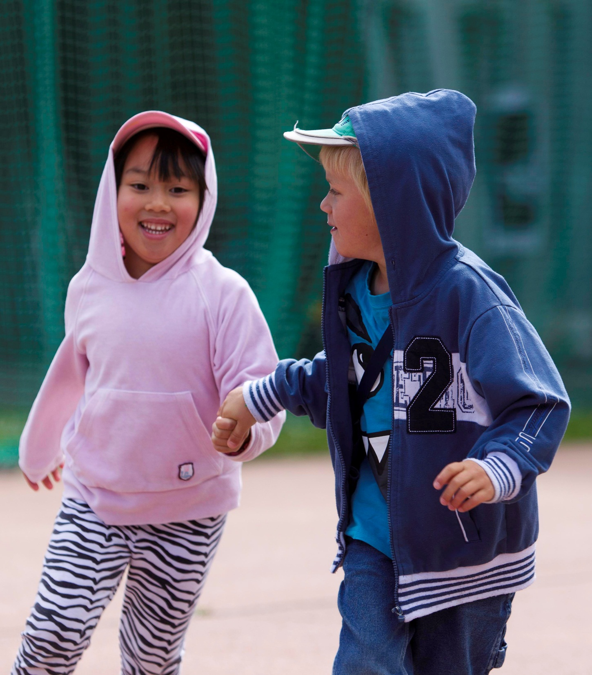

Slide 26
Thema Modul Fortbildung 2015/16
Spielen in J+S-Kindersport

Slide 27

Neue Broschüre
«J+S-Kindersport Spielen»
Autorinnen und Autoren
Daniela Brönnimann
Sandra Lauber
Mirjam Schluep
Tim Hartmann
Raphael Kern
Corina Wilhelm
Thomas Richard
Patricia Steinmann

Slide 28

Neue Broschüre
«J+S-Kindersport Spielen»
Die neue Broschüre ersetzt die beiden Ringbücher
«Top Bewegungsspiele» (Band 1) und «Top Spiele für den Sportunterricht» (Band 2).

Slide 29
Neue Broschüre
«J+S-Kindersport Spielen»
Inhalte
Hinweise zur Anwendung dieses Lehrmittels
Kinder spielen sich ins Leben
Spielen lernen
Spielen lehren
Spiele spielen

Slide 30
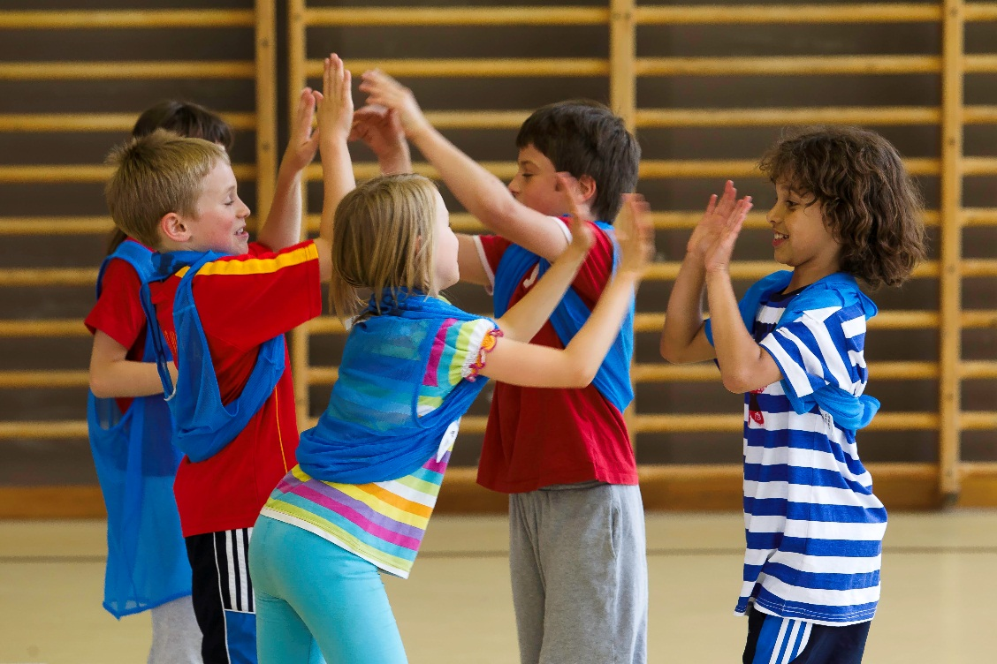
Herzlichen Dank!
Herzlichen Dank allen Leiterinnen und Leitern Kindersport, die zahlreichen Kindern unvergessliche, kindergerechte und vielseitige Sporterlebnisse ermöglichen!

